Slide 1
PROGRAMA NACIONAL AURORA

Slide 2
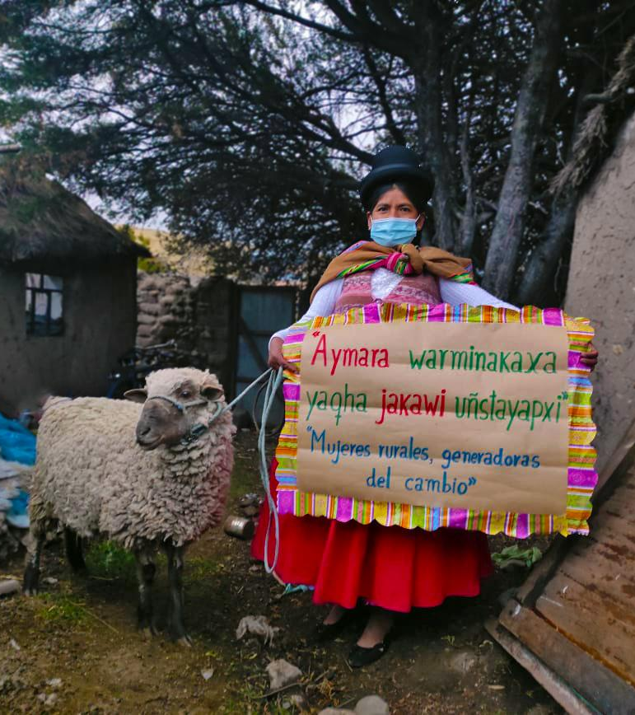
Contenido
Balance y desafío en la lucha contra la no violencia a la mujer y familia a nivel nacional.
1

Slide 3
Violencia contra las mujeres en el Perú

Slide 4
Situación de violencia en el Perú
Para el año 2021,
Las mujeres representan el
54.9%
50.4%
(16 millones 641,100)
De mujeres de 15 a 49 años de edad fue víctima de violencia
Los hombres representan el
70.7%
49.6%
no buscó ayuda en ninguna institución
(16 millones 394,200)
Fuentes: INEI 2021, ENDES 2021, PNA 2021

Slide 5
Tolerancia social de la violencia
58.9%
31.1%
15.1%
Tolera la violencia contra las mujeres
Cree que la mujer que viste provocativa busca que la acosen sexualmente
Varones que celan a su pareja porque así demuestran que la aman
52.7%
33.2%
72.2%
Piensa que la mujer debe cumplir su rol de madre y esposa, después sus sueños.
Opina que la mujer infiel debe ser castigada por su pareja
Piensa que la mujer que le falta el respeto a su esposo o pareja, merece un castigo.
Fuente: ENARES 2019

Slide 6
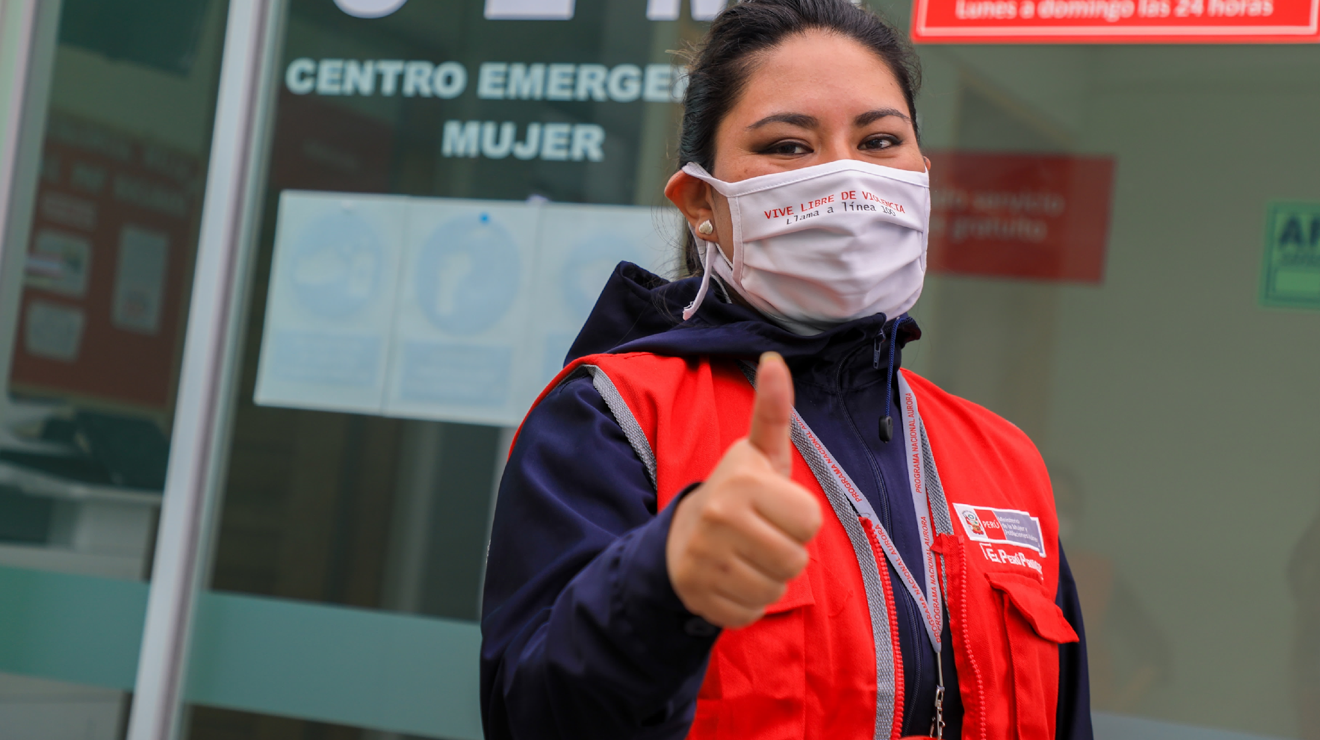
Programa Nacional AURORA
Balance

Slide 7
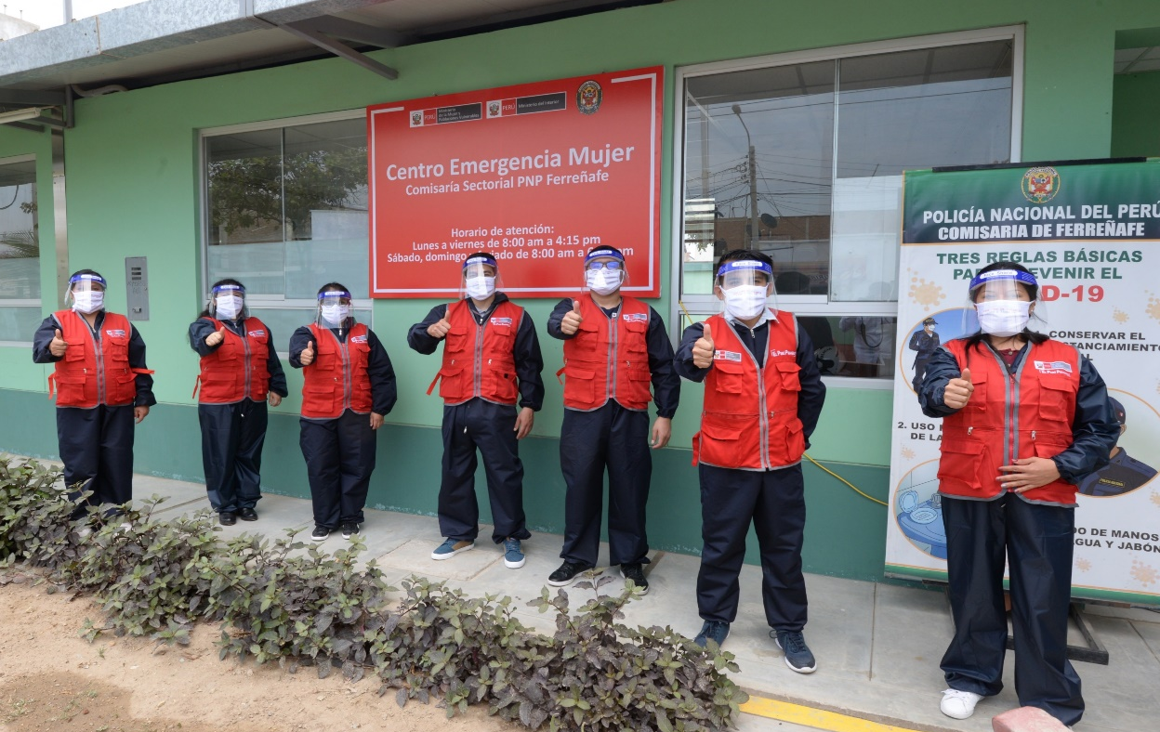
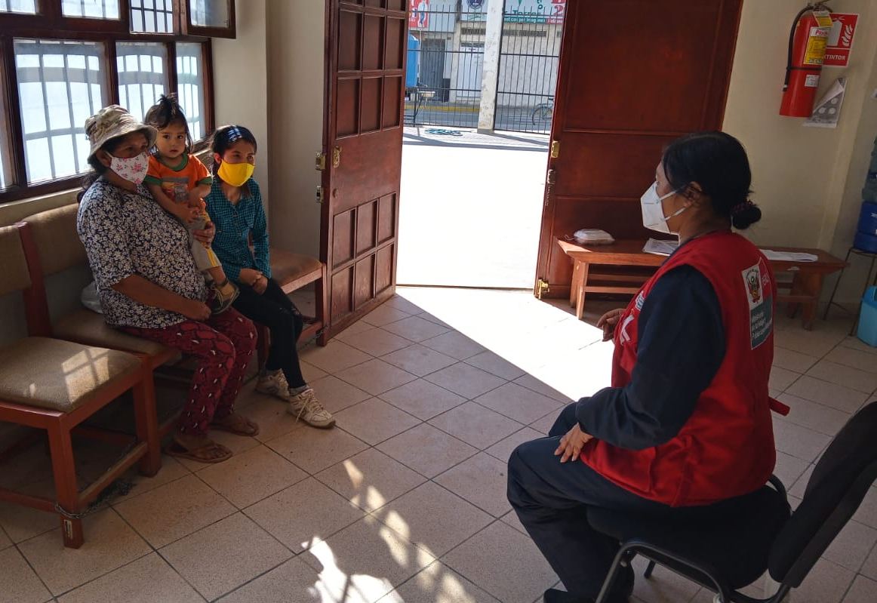
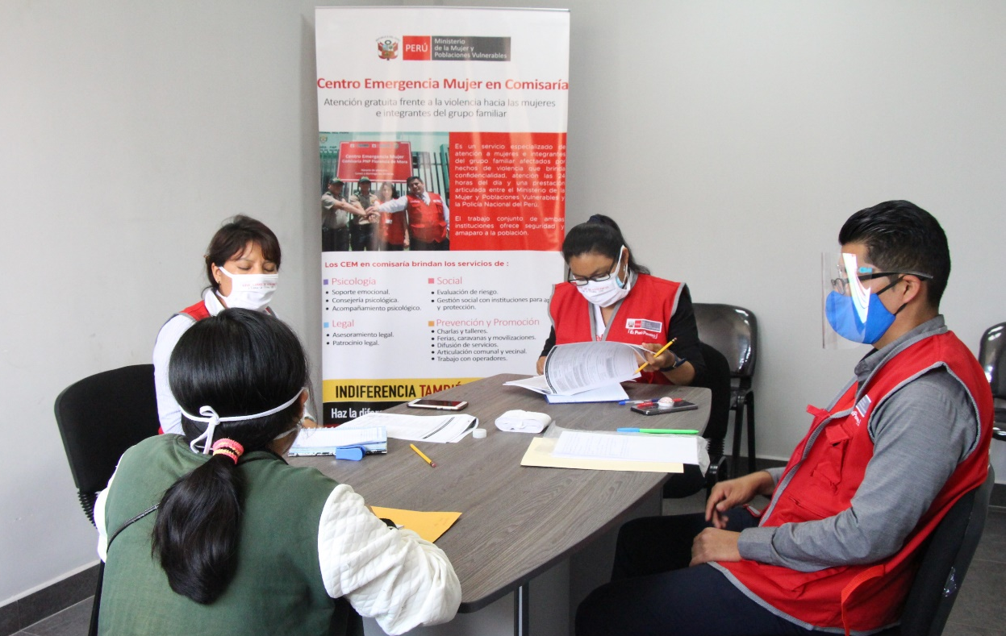
Programa Nacional AURORA
Se creó en el año 2001 con el objetivo de brindar y promover servicios especializados de prevención de la violencia contra las mujeres, integrantes del grupo familiar y personas afectadas por violencia sexual, así como la atención, protección y recuperación de las víctimas.
A través de sus servicios contribuye a mejorar la calidad de vida de la población en entornos seguros y libres de violencia.
Es una entidad adscrita al Ministerio de la Mujer y Poblaciones Vulnerables.

Slide 8
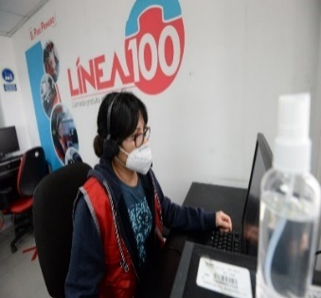
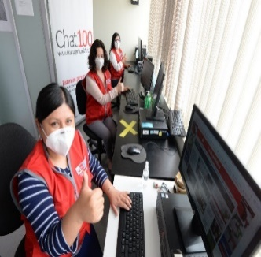
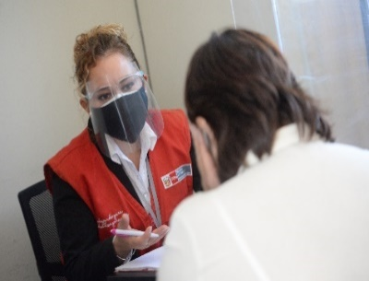
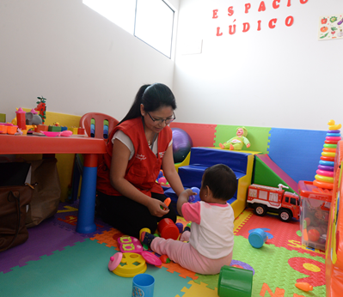
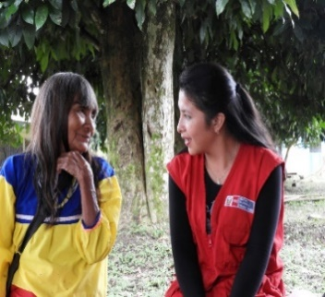
Servicios del Programa Nacional AURORA
Actualmente el Programa Nacional AURORA tiene presencia en todo el país a través de sus servicios para la prevención, atención y protección de víctimas de VCMIGF y violencia sexual, y sus 3 ejes de trabajo preventivo dirigidos a la ciudadanía.
LÍNEA 100
Nacional
CHAT 100
Nacional
430 CEM
100% de provincias
331 distritos
56 ER
56 distritos con algún servicio ER
181 distritos de cobertura ER
ESTRATEGIAS
PREVENTIVAS
Comunicacional
Comunitaria
Educativa
8 SAU
8 regiones
22 HRT
17
regiones
Adicionalmente a sus servicios para víctimas de violencia, AURORA cuenta con:
5 CENTROS DE ATENCIÓN INSTITUCIONAL a nivel nacional: servicios reeducativos para hombres procesados por VCMIGF
Un beneficio de ASISTENCIA ECONÓMICA para las hijas e hijos de víctimas de feminicidio en todo el país.

Slide 9
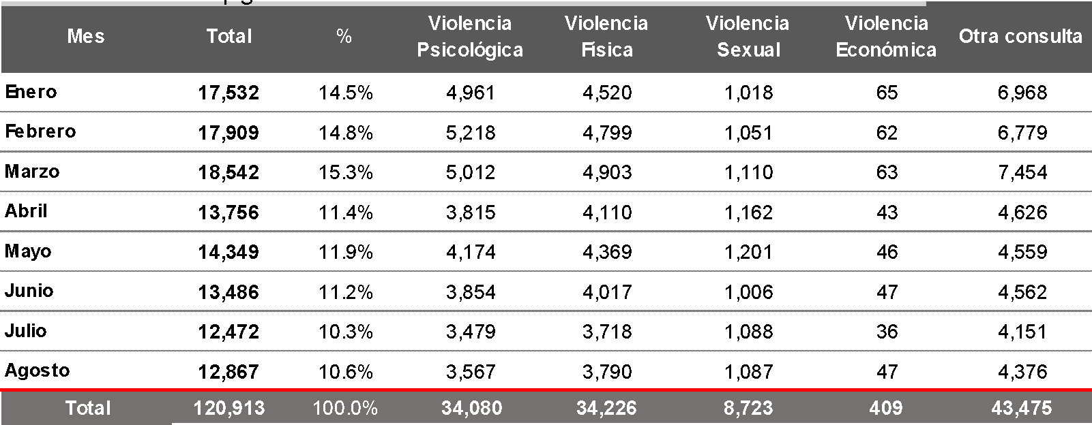
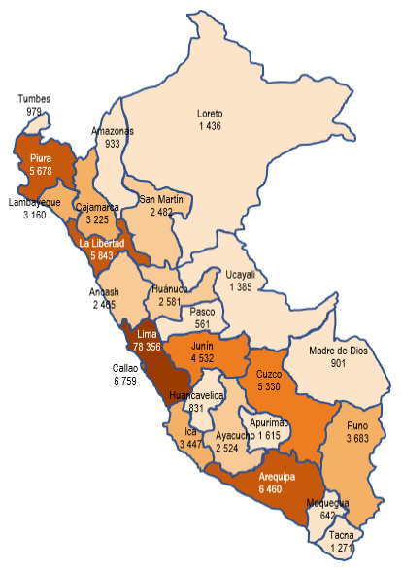
Mes | Total | % | Violencia Psicológica | Violencia Física | Violencia Sexual | Violencia Económica | Otra consulta
Enero | 17,532 | 14.5% | 4,961 | 4,520 | 1,018 | 65 | 6,968
Febrero | 17,909 | 14.8% | 5,218 | 4,799 | 1,051 | 62 | 6,779
Marzo | 18,542 | 15.3% | 5,012 | 4,903 | 1,110 | 63 | 7,454
Abril | 13,756 | 11.4% | 3,815 | 4,110 | 1,162 | 43 | 4,626
Mayo | 14,349 | 11.9% | 4,174 | 4,369 | 1,201 | 46 | 4,559
Junio | 13,486 | 11.2% | 3,854 | 4,017 | 1,006 | 47 | 4,562
Julio | 12,472 | 10.3% | 3,479 | 3,718 | 1,088 | 36 | 4,151
Agosto | 12,867 | 10.6% | 3,567 | 3,790 | 1,087 | 47 | 4,376
Total | 120,913 | 100.0% | 34,080 | 34,226 | 8,723 | 409 | 43,475
Consultas telefónicas atendidas (Línea 100)
Consultas telefónicas según departamento, 2022
Consultas atendidas por motivo de consulta* según mes
Mes | Total | % | Violencia Psicológica | Violencia Física | Violencia Sexual | Violencia Económica | Otra consulta
Enero | 17,532 | 11.9% | 4,961 | 4,520 | 1,018 | 65 | 6,968
Febrero | 17,909 | 12.2% | 5,218 | 4,799 | 1,051 | 62 | 6,779
Marzo | 18,542 | 12.6% | 5,012 | 4,903 | 1,110 | 63 | 7,454
Abril | 13,756 | 9.4% | 3,815 | 4,110 | 1,162 | 43 | 4,626
Mayo | 14,349 | 9.8% | 4,174 | 4,369 | 1,201 | 46 | 4,559
Junio | 13,486 | 9.2% | 3,854 | 4,017 | 1,006 | 47 | 4,562
Julio | 12,472 | 8.5% | 3,479 | 3,718 | 1,088 | 36 | 4,151
Agosto | 12,867 | 8.7% | 3,567 | 3,790 | 1,087 | 47 | 4,376
Setiembre | 12,947 | 8.8% | 3,487 | 3,978 | 1,110 | 46 | 4,326
Octubre | 13,219 | 9.0% | 3,612 | 4,244 | 1,114 | 23 | 4,226
Total | 147,079 | 100.0% | 41,179 | 42,448 | 10,947 | 478 | 52,027
Información Preliminar
Fuente: Sistema de Registro de Consultas Telefónicas de Línea 100/SGEC/AURORA/MIMP
Enero-octubre 2022
Consultas atendidas por motivo de consulta* según mes

Slide 10
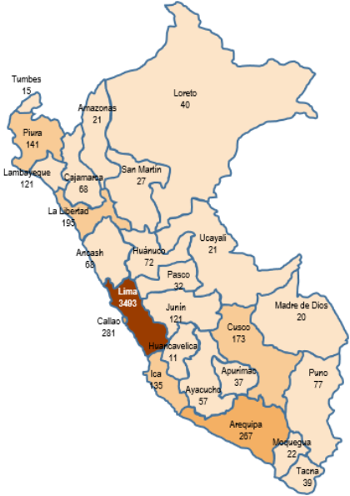
Consultas atendidas Chat 100
Consultas atendidas por año
Consultas privadas según posibles situaciones de violencia
Información Preliminar
Fuente: Sistema de Registro de consultas atendidas a través del Chat 100/SGEC/AURORA/MIMP
Enero-octubre 2022

Slide 11
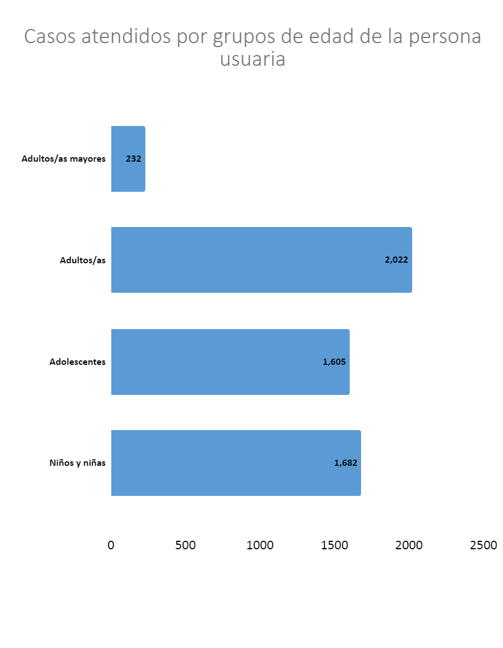
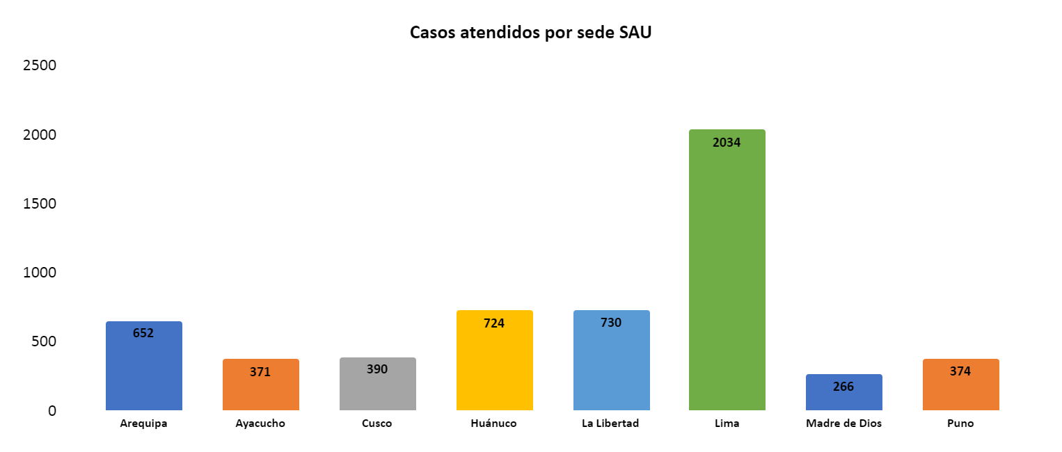
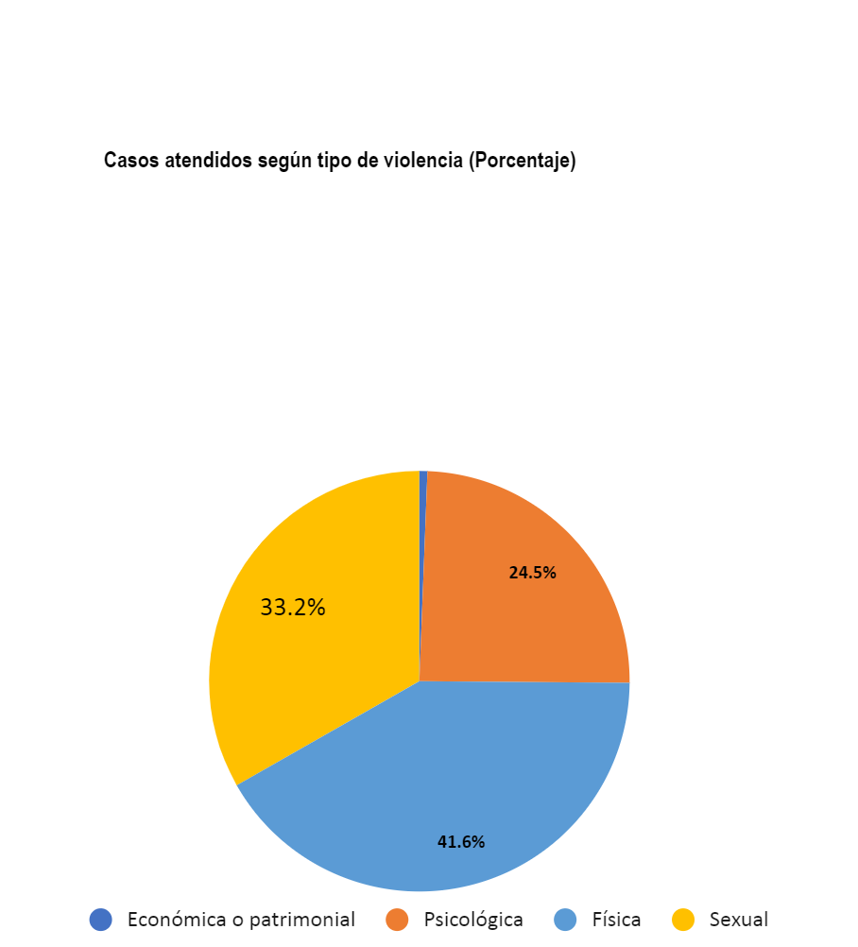
Mes | Total | Económica o patrimonial | Psicológica | Física | Sexual
Enero | 518 | 5 | 159 | 231 | 123
Febrero | 458 | 2 | 116 | 191 | 149
Marzo | 545 | 3 | 131 | 243 | 168
Abril | 508 | 4 | 136 | 203 | 165
Mayo | 592 | 6 | 148 | 225 | 213
Junio | 621 | 3 | 183 | 250 | 185
Julio | 607 | 7 | 111 | 262 | 227
Agosto | 551 | 3 | 143 | 226 | 179
Total | 4,400 | 33 | 1,127 | 1,831 | 1,409
% | 100.0% | 0.8% | 25.6% | 41.6% | 32.0%
Casos atendidos por SAU
Enero-octubre 2022
Información Preliminar
Fuente: Sistema de Registro de casos SAU/SGEC/AURORA/MIMP
Casos atendidos por tipo de violencia según mes

Slide 12
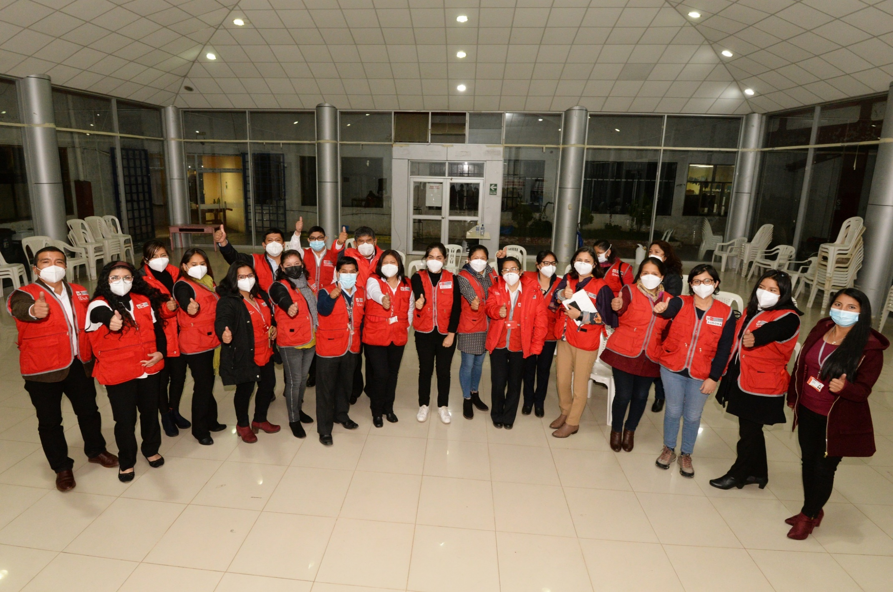
Centro Emergencia Mujer – CEM
Brinda atención integral: orientación psicológica, legal y social. Asimismo, brinda patrocinio legal de requerirse.
Las/los especialistas acompañan a las usuarias en los procesos que involucran el sistema de justicia, garantizan su protección y acceso a los servicios de salud y prevención social.
Brinda servicios preventivos a la comunidad.
430 CEM a nivel nacional, en todas las regiones y provincias del país. 245 en convenio con municipalidades (8:00-16:15h), 5 de ellos 24/7. 184 en convenio con el Mininter/PNP (24/7) y 1 en EESS.
Atenciones en 2021: 163,797
Enero-octubre 2022: 130,445

Slide 13
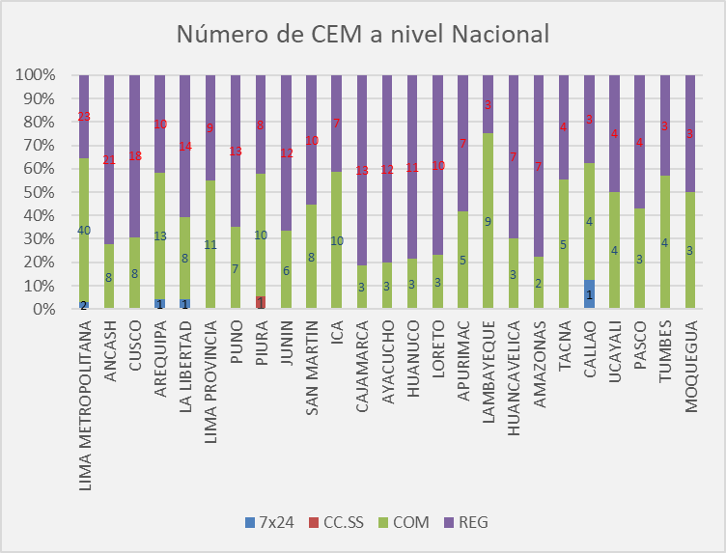
Tipo de CEM
Fuente: Información proporcionada por Unidad de Articulación de Servicios de Prevención, Atención y Protección

Slide 14
Casos atendidos por los CEM
A través de los CEM, el Programa Nacional AURORA registró y 130,445 atenciones de enero a octubre de 2022
34,9%
Niños, niñas y adolescentes
(0 a 17 años)
0 a 5 años 5,3%
6 a 11 años 11,8%
12 a 17 años 17.8%
59,2%
Personas adultas (18 a 59 años)
18 a 25 años 13,9%
26 a 35 años 19,9 %
36 a 45 años 15,6%
46 a 59 años 9.8 %
6,0%
Personas adultas (60+ años)
43,4%
Violencia psicológica
56,641 casos
38.6%
Violencia física
50,326 casos
17,5%
Violencia sexual
22,881 casos
0,5%
Violencia económica o patrimonial
597 casos
Información Preliminar
Fuente: Registro de casos del CEM / SGEC / AURORA / MIMP

Slide 15
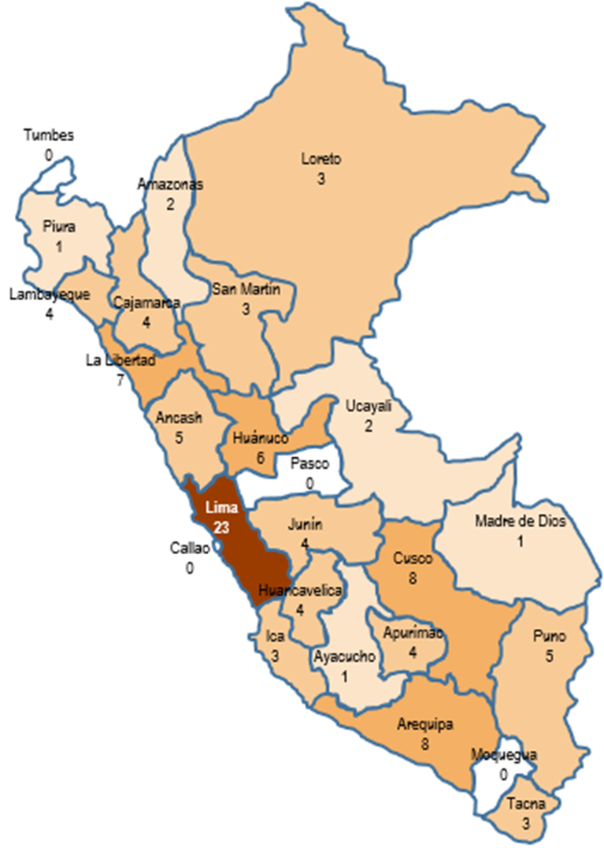
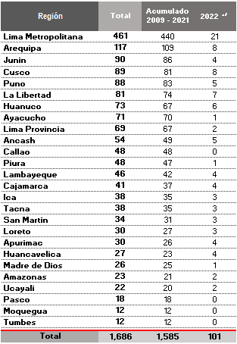
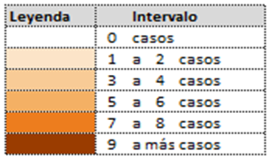
Casos con característica de feminicidio atendidos por los servicios del PNA
Casos con características de feminicidio atendidos por región
Enero - octubre 2022
Fuente: Registro de casos con características de feminicidio atendidos por los servicios del Programa Nacional AURORA / SGEC / AURORA / MIMP
Notes:
El Programa Nacional AURORA considera un caso con característica de feminicidio, a la muerte de una mujer por su condición de tal, ya sea en el contexto de violencia familiar, coacción, hostigamiento o acoso sexual; abuso de poder, confianza o de cualquier otra posición o relación que confiere autoridad a la persona agresora; y en cualquier forma de discriminación contra la mujer, independientemente de que exista o haya existido una relación conyugal o de convivencia con la persona agresora.

Slide 16
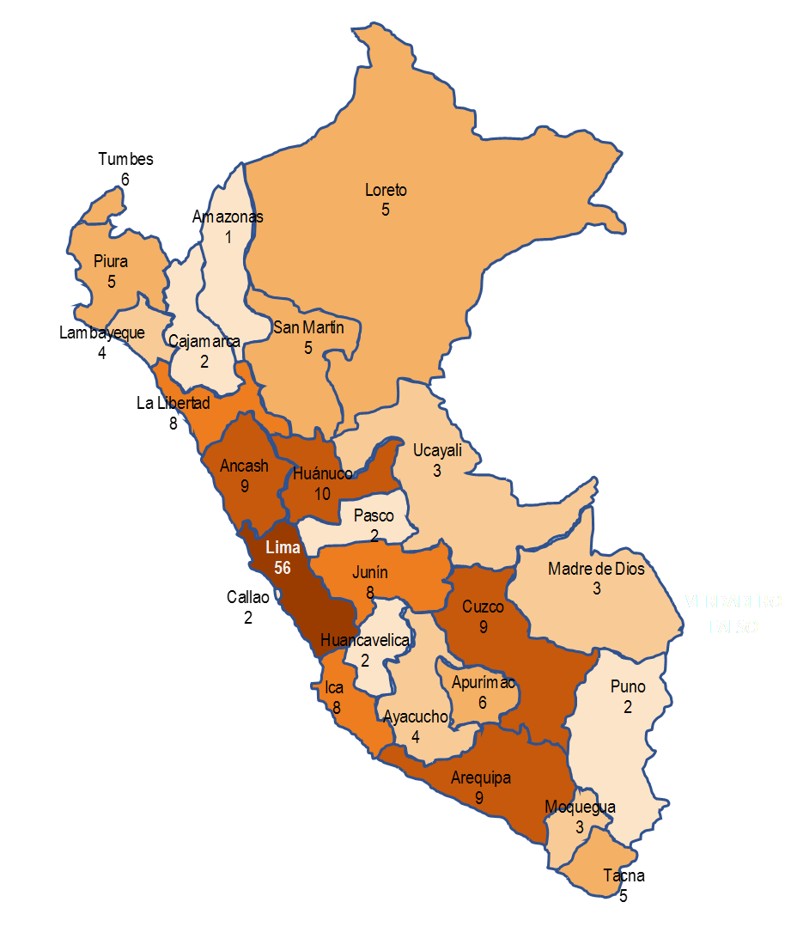
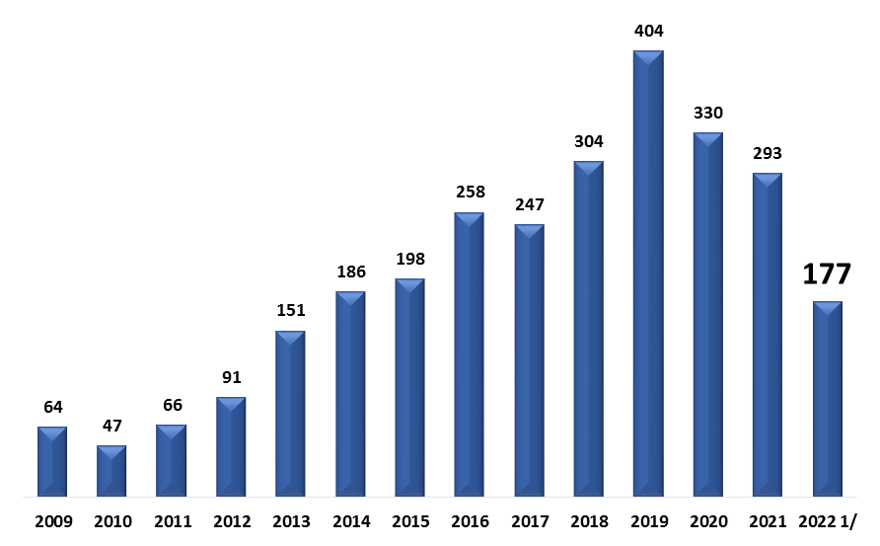
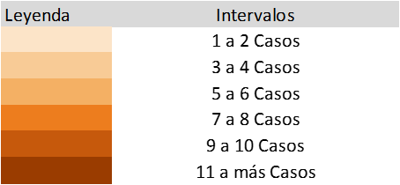
Casos de tentativa de feminicidio atendidos por los CEM
Casos de tentativa de feminicidio atendidos por región
Enero-octubre 2022
Fuente: Registro de casos del CEM / SGEC / AURORA / MIMP
Notes:
La tentativa de feminicidio es la acción que ocurre cuando el agente lleva a cabo actos encaminados a quitarle la vida a una mujer, por su condición de tal, pero no logra su cometido porque la víctima sobrevive al ataque. Considera el hecho cuando la víctima queda herida, al borde de la muerte o incapacitada de forma temporal o permanente para el desarrollo de la vida que tenía previa al ataque.

Slide 17
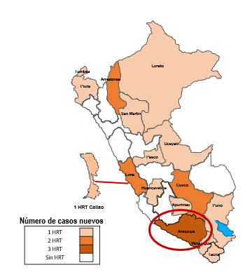
Hogar de Refugio Temporal - HRT
22 HRT en 17 regiones
2,089 personas en los HRT
(enero-setiemb
re 2022)
858 mujeres usuarias
1231
acompañantes
Información Preliminar
Fuente: Información proporcionada por Unidad de Atención y Prevención.

Slide 18
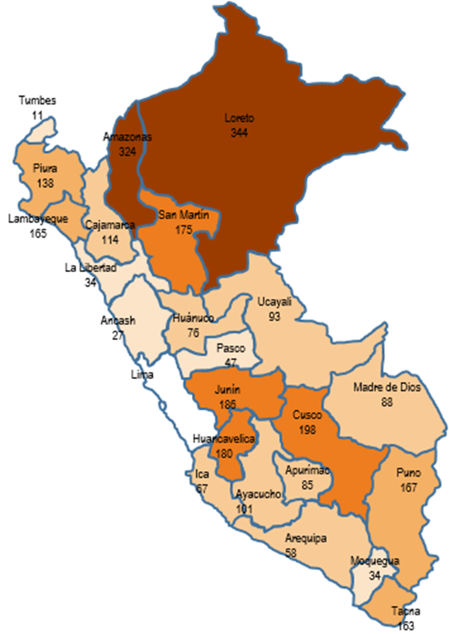
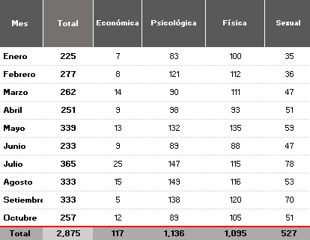
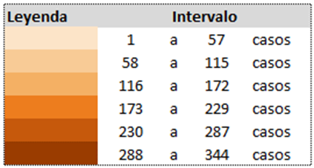
Casos atendidos por la Estrategia Rural, a nivel regional:
Casos atendidos por la Estrategia Rural
Casos atendidos por tipo de violencia, según mes:
Enero-octubre 2022
Información Preliminar
Fuente: Registro de casos de ER / SGEC / AURORA / MIMP

Slide 19
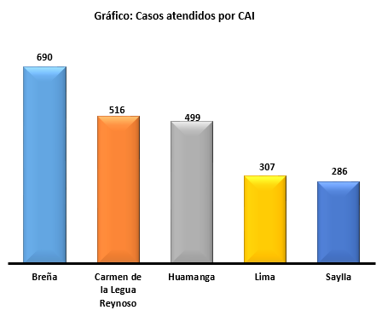
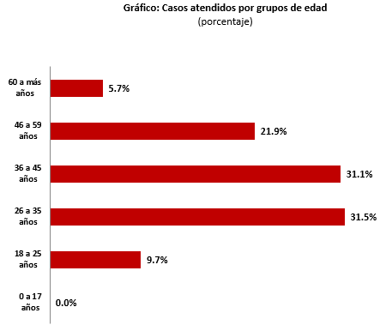
Casos atendidos por CAI
De enero a octubre del 2022, se atendieron
2,298
casos de hombres sentenciados o en proceso de sanción derivados por los juzgados a los CAI
Enero-octubre 2022
Información Preliminar
Fuente: Registro de casos de CAI / SGEC / AURORA / MIMP

Slide 20
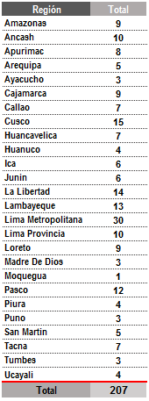
Asistencia Económica
Del 01 de enero al 06 de noviembre del 2022, se han otorgado 207 asistencias económicas a los/as hijos e hijas y personas con discapacidad dependientes de víctimas de feminicidio a nivel nacional.
Beneficiarios/as según población objetivo:
190 hijos e hijas menores de 18 años.
14 hijos e hijas mayores de edad que estén cursando estudios superiores.
03 personas con discapacidad que dependían de la víctima de feminicidio.
Información Preliminar
Fuente: Cartilla estadística

Slide 21
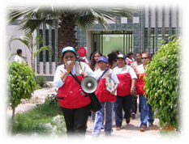
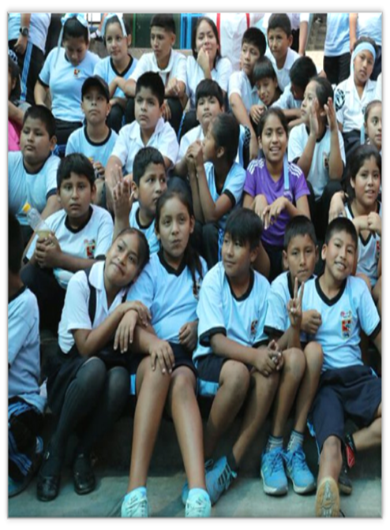
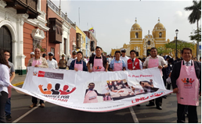
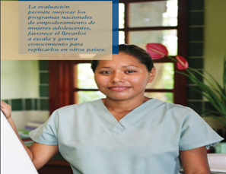
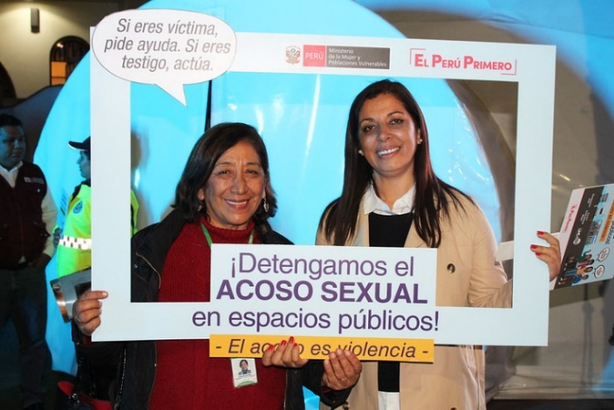
ESTRATEGIAS DE PREVENCIÓN
Comunitaria
Educativa
Comunicacional
Notes:
El Programa Nacional AURORA se encarga del diseño e implementación de una serie de servicios e intervenciones con la finalidad de prevenir la violencia y reducir la tolerancia social ante la violencia contra las mujeres e integrantes del grupo familiar.
Estos servicios son gratuitos y están dirigidos a la ciudadanía en general. Asimismo, se brindan en el marco de tres ejes de trabajo prioritarios, los cuales constituyen las estrategias comunitaria, educativa y comunicacional.

Slide 22
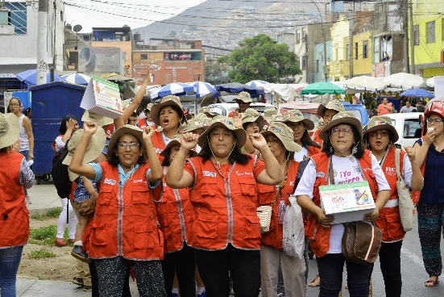
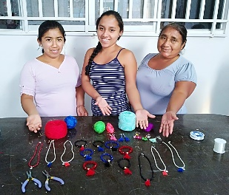
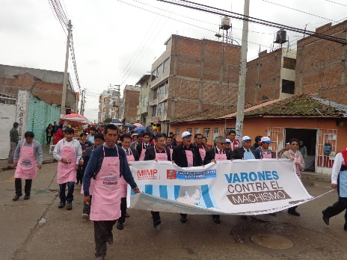
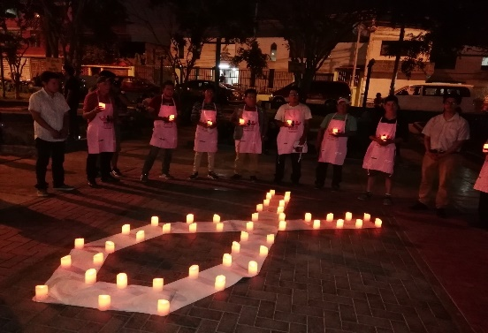
ESTRATEGIA COMUNITARIA
Es una intervención integral que fortalece la participación comunitaria y la articulación institucional para contribuir con la reducción de la tolerancia social y el impacto sobre la disminución de la incidencia de violencia contra las mujeres y los integrantes del grupo familiar.
► Servicio 8 Producto 15 A Mujeres acompañando a mujeres “Acompañamiento a mujeres víctimas de violencia por mujeres de la comunidad capacitadas y articuladas, cuyos casos fueron previamente detectados en servicios y espacios comunitarios”.
► Producto 13A Mujeres empoderadas y autónomas. “Mujeres, adolescentes y jóvenes participan en servicios que incrementan su autonomía económica y desarrollan competencias para prevenir la violencia”.
► Producto 12B “Hombres de la comunidad involucrados en la prevención de la violencia contra la mujer”.
Notes:
A nivel comunitario, se cuenta con diversas intervenciones dirigidas a reducir la tolerancia social hacia la violencia, sensibilizar a la comunidad y fortalecer la participación de la sociedad civil en acciones de prevención de la violencia contra las mujeres e integrantes del grupo familiar. Entre ellas, destacan las intervenciones que buscan:
a) desarrollar procesos de formación con mujeres para que puedan brindar acompañamiento a algunas mujeres víctimas de violencia, y llevar a cabo acciones de prevención en su comunidad (facilitadoras y mentoras). Servicio 8 Producto 15 A
b) desarrollar procesos de formación con hombres jóvenes y adultos voluntarios a fin de cambiar creencias y actitudes que justifican y reproducen la violencia hacia las mujeres, así como promover la creación de colectivos de hombres activistas en la prevención de la violencia (Hombres por la Igualdad). Producto 12B
c) fortalecer la autoestima y capacidad de decisión, la autonomía económica y el empoderamiento de mujeres jóvenes y adultas. Producto 13A

Slide 23
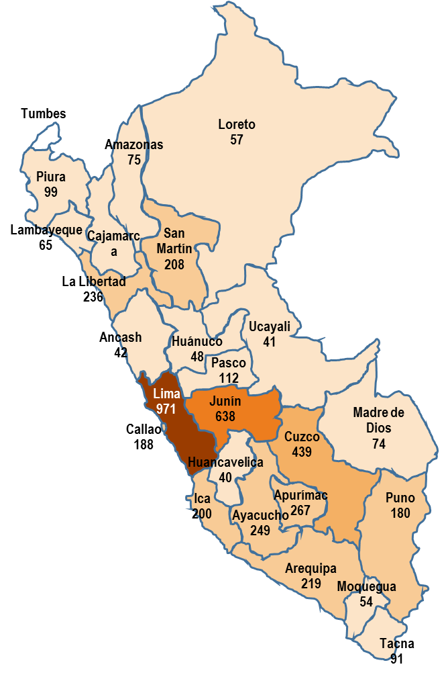
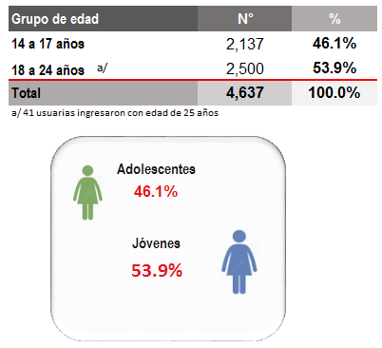
Estrategia Comunitaria
Usuarias de la intervención de Empoderamiento Económico, a nivel regional:
Producto 13A Mujeres empoderadas y autónomas
5555 Acciones preventivas del producto 13A
12,858 Personas informadas del producto 13A
Fuente : Registro de Acciones Preventivas
Enero-octubre 2022
Notes:
Fuente : Registro de Acciones Preventivas
Enero-agosto 2022
Producto 13A. Servicio que busca prevenir la violencia a través del empoderamiento de las adolescentes y jóvenes, desarrollando sus capacidades para que puedan llevar una mejor calidad de vida y autosuficiencia, convirtiéndose en agentes activos de cambio social en su entorno familiar y comunitario.
Logros:
- 81 Clubes “Formándose para la Vida”, con 1,680 jóvenes y adolescentes que han iniciado capacitaciones para el fortalecimiento de habilidades para la vida.

Slide 24
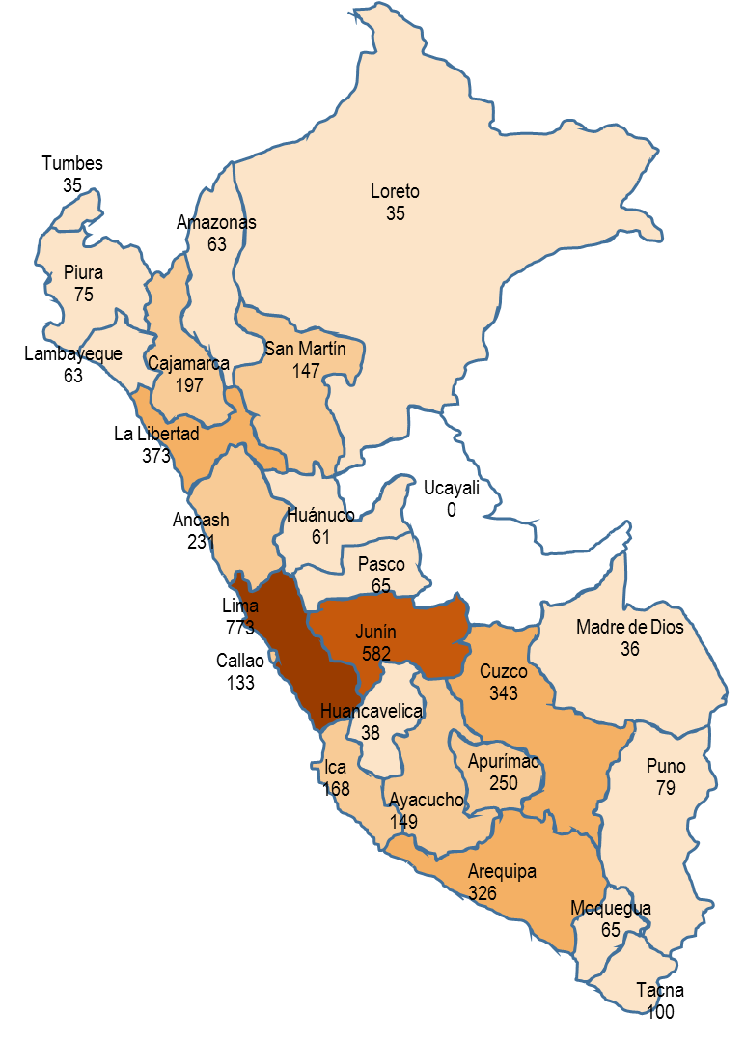
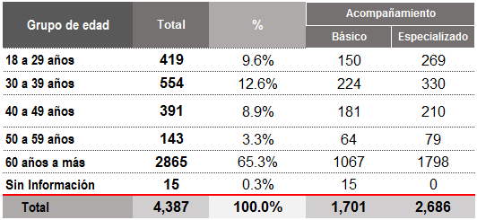
ESTRATEGIA COMUNITARIA
Usuarias del servicio de acompañamiento, a nivel regional:
Producto 15 A. Mujeres empoderadas y autónomas
Acompañamiento Básico
1701 Usuarias ingresaron al servicio de acompañamiento básico.
Acompañamiento Especializado
2686 Usuarias ingresaron al servicio de acompañamiento especializado.
Usuarias que ingresaron a la intervención, según grupo de edad:
Fuente : Registro de Acciones Preventivas
Enero-octubre 2022
Notes:
Fuente : Registro de Acciones Preventivas
Enero-agosto 2022
Producto 15A - Acompañamiento Básico: este servicio es desarrollado por las coordinadoras mentoras, y es un proceso de apoyo de pares para mejorar la salud y el bienestar de mujeres víctimas de violencia que decidieron iniciar su denuncia y presentan un nivel de riesgo leve y moderado. Adicionalmente, estas acciones son apoyadas por las mentoras, a través de las visitas y/o acompañamientos, llamadas y mensajes por el periodo de un (01) año. La mentora es una mujer lideresa y voluntaria de la comunidad, quien es el nexo entre la comunidad y la intervención.
Producto 15A - Acompañamiento Especializado: este servicio es desarrollado por psicólogas comunitarias, está dirigido a las mujeres en situación de violencia leve a moderado, que han sido identificadas y no reconocen su situación de violencia. El servicio tiene por objetivo fortalecer en las mujeres sus habilidades para la toma de decisiones frente a la situación vivida; a fin de favorecer su proceso de identificación y mentalización del ciclo de violencia en el que se encuentran, y su empoderamiento para mejorar su proyecto de vida.
Logros:
- 2,082 mujeres de la comunidad capacitadas, que acompañan a mujeres víctimas de violencia.

Slide 25
Estrategia Educativa
La Estrategia Educativa implementa contenidos pedagógicos sobre prevención de la violencia contra las mujeres e integrantes del grupo familiar, y la promoción de patrones sociales, culturales, igualitarios y no discriminatorios. Asimismo, coordina con el sector Educación y las instancias descentralizadas a fin de que estas puedan implementar estrategias, intervenciones y/o actividades que favorezcan el fortalecimiento de capacidades técnicas dirigidas al personal del sector y/o la comunidad educativa para el abordaje de la prevención.
1. Fortalecimiento de la gestión de las UGEL
2. Seguimiento para el fortalecimiento de la gestión de las
70 UGEL
50 UGEL
3. Acción educativa prevención de la violencia de género en la etapa de enamoramiento, “Quiere sin violencia Marca la diferencia”
La comunidad educativa involucra a las autoridades educativas, educadores (as), madres y padres de familia y estudiantes en el fortalecimiento de factores de protección y el desarrollo de habilidades de las niñas, niños y adolescentes frente a toda forma de violencia familiar y sexual.
Cobertura:
120 UGEL
39 IIEE en 24 regiones.
(Solo Lima 11 IIEE)
Notes:
Logros:
Implementación y seguimiento de los procesos de fortalecimiento de gestión de 120 UGEL para la prevención de la violencia contra las mujeres y los integrantes del grupo familiar.
17 Colectivos Universitarios contra la violencia de género, en 17 Universidades a nivel nacional.

Slide 26
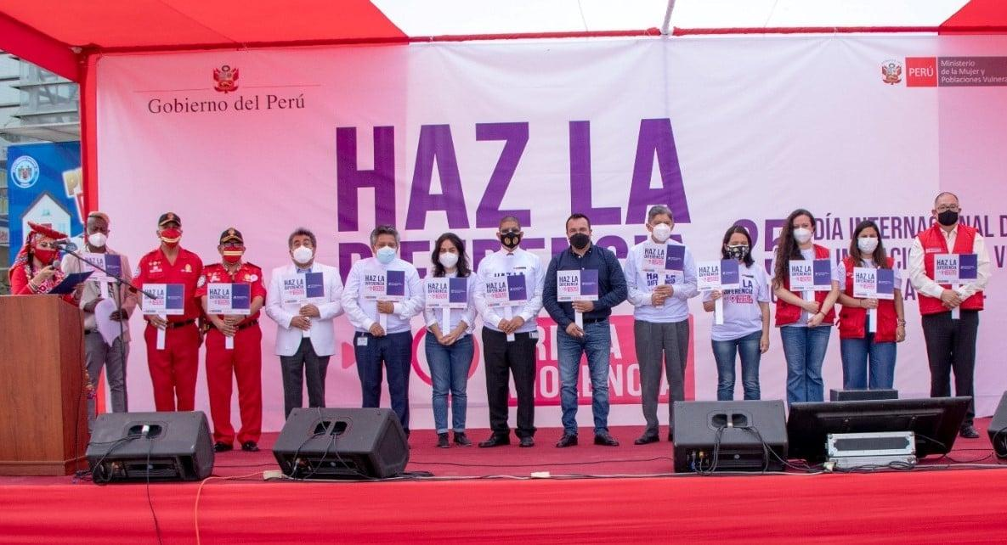
Estrategia Comunicacional
La estrategia comunicacional busca que la ciudadanía pueda cuestionar y rechazar los discursos y prácticas de tolerancia y ejercicio de la violencia; asimismo, promueve comportamientos a favor del derecho de todas y todos a una vida libre de violencia.
En ese sentido, la estrategia realiza campañas de impacto y realiza acciones de incidencia con personalidades públicas y entidades influyentes, y acciones de sensibilización a periodistas y responsables de medios de comunicación en el tratamiento informativo de la violencia.
Por tanto, 542,229 personas fueron informadas en el marco de la campaña “Haz la diferencia frena la violencia” mediante los medios de comunicación formales, no convencionales y plataformas virtuales.
Notes:
Página 1 (fondo blanco)

Slide 27
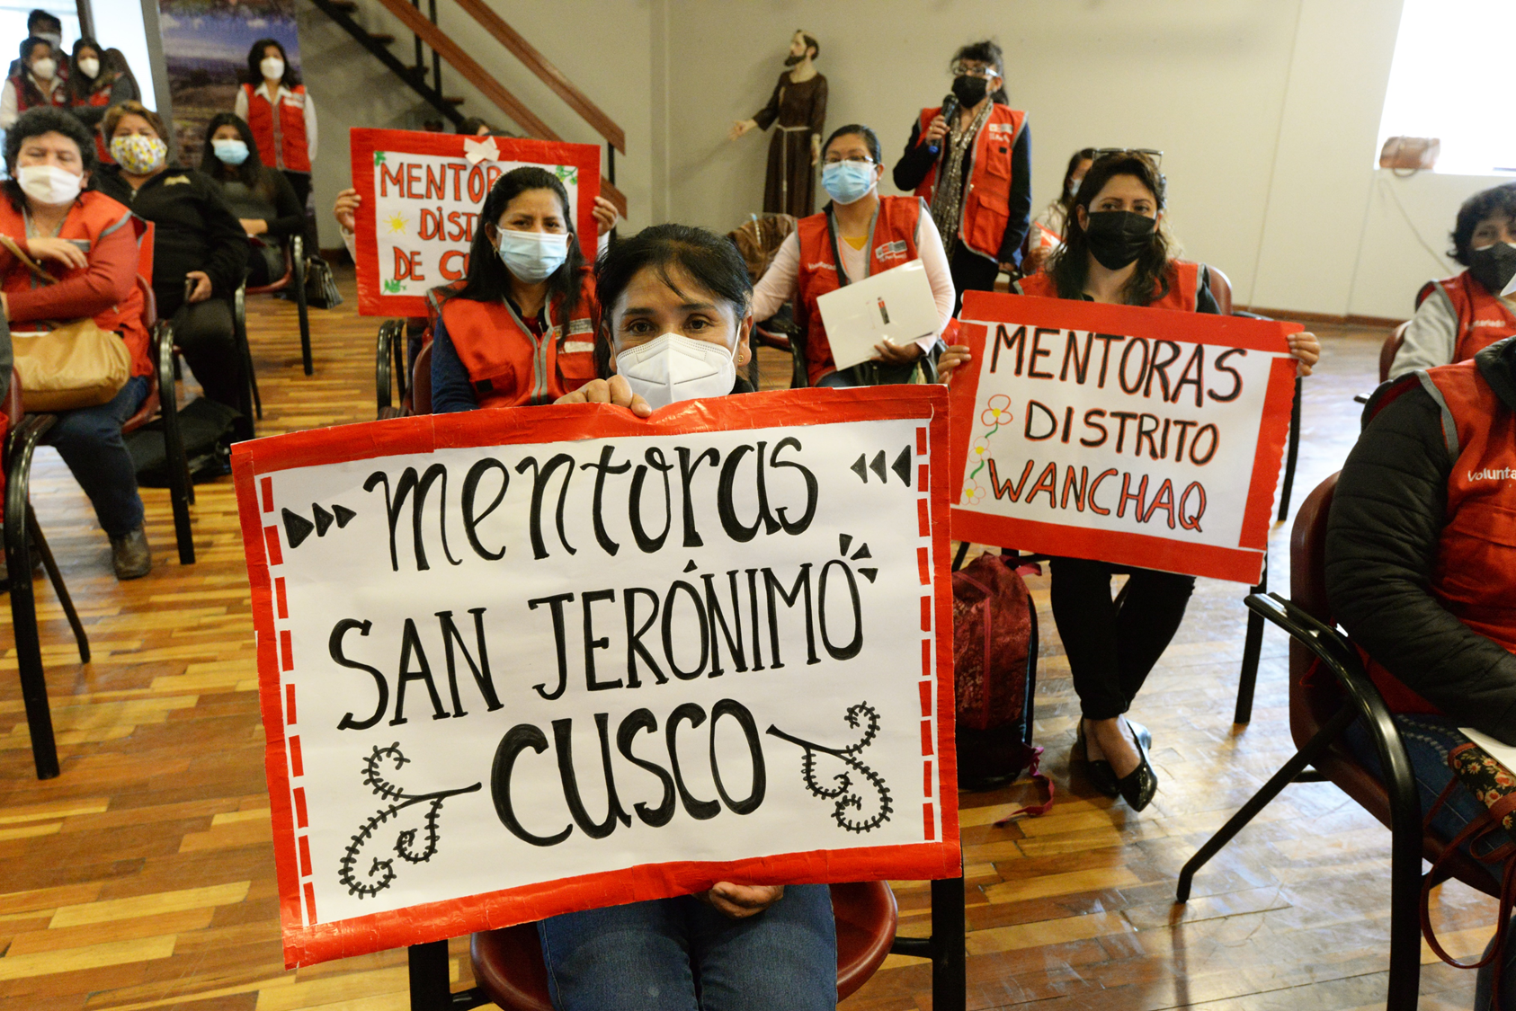
Desafío

Slide 28
Desafío
Reestructuración del Programa Nacional AURORA, todo ello en el marco de las principales prioridades del presente Gobierno, lo que implica el rediseño de los servicios, así como la organización institucional dándole un mayor impulso a la presencia territorial.

